Slide 1


Tugas Sofware Engineering
goCatering
“UMKM Tangsel makin untung”
Kelompok V
Awaludin Aziz
Akhmad Fahri
Dewi Rahmawati
Firdanta

Slide 2
goCatering
goCatering
Pilih
Pesan
Antar
Bayar Langsung
Sebuah platform yang membantu dalam usaha di bidang kuliner masyarakat

Slide 3
LATAR & TUJUAN
Dalam meningkatkan penjualan UMKM Tangsel khususnya dibidang kuliner maka dari itu dibutuhkan teknologi yang bisa digunakan sehingga produk tersebut dapat dirasakan oleh masyarakat Tangsel khususnya dan masyarakat luas pada umumnya.
Seiring variatifnya kuliner yang ada saat ini mulai dari makanan cepat saji, makanan nusantara, makanan sehat rendah kalori dan berbagai camilan/kue menjadi kebutuhan yang sangat mendasar dan menjadi lifestyle seseorang sehingga akan menjadi peluang bisnis yang baik. Hal tersebut yang melatarbelakangi adanya aplikasi mobile GoCatering ini.

Slide 4
LINGKUP
Scope requirement ini meliputi :
1. Merupakan aplikasi mobile dan support untuk Android
2. Proses registrasi dengan email & password
3. Proses login
4. Menu makanan yang disediakan adalah makanan paket harian untuk 1 orang
5. Jadwal makanan adalah untuk hari besok nya (H+1)
6. Order makanan hanya dapat dilakuakn 1x per transaksi
7. Adanya notifikasi order by email
8. Pembayaran menggunakan COD (Cash on Delivery)
9. Mitra kerja (penyedia catering) adalah UMKM Tangerang Selatan

Slide 5
LUAR LINGKUP
Pembayaran tidak bisa dilakukan via transfer
Detail proses pengiriman & logistik tidak dijelaskan pada tahap ini
Tidak ada proses update order
Tidak ada proses cancel order
Tidak ada proses pendaftaran mitra/partner (penyedia catering)
Tidak ada fitur reset dan ubah password
goCatering

Slide 6
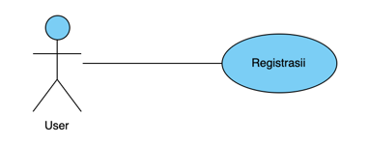
Use Case - Registrasi
Registrasi dengan input:
Email
User name
Password

Slide 7
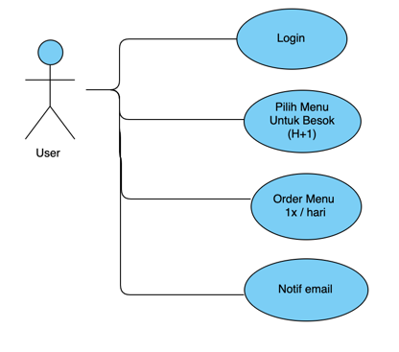
Use Case – Order Makanan

Slide 8
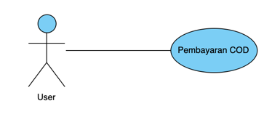
Use Case - Pembayaran

Slide 9
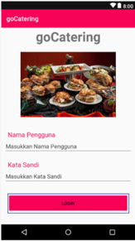
goCatering
Mockup Login

Slide 10
goCatering
Terima kasih

